Slide 1




Адаптивна система навчання програмуванню
Адаптивне навчання
Відстеження майстерності
Персоналізація під індивідуальний темп та прогалини знань
Оцінка прогресу по кожному концепту (0-100%)
Інтервальне повторення
Гейміфікація
Spaced repetition для ефективного запам'ятовування
Досягнення, рівні, серії для підвищення мотивації
Мельник Олександр ПП-41з

Slide 2






Актуальність роботи
Проблема сучасних платформ
Однотипні тести без адаптації під індивідуальний темп та прогалини знань
Моє рішення
Наслідки
Генерація тестів з різними типами питань
Втрата мотивації, перевантаження або надто повільний прогрес
Адаптивне відстеження майстерності (0–100%)
Інтервальне повторення (spaced repetition)
Рекомендації та персоналізовані добірки
Цільова аудиторія
Гейміфікація для підвищення мотивації
Індивідуальне навчання, корпоративна підготовка, освітні платформи

Slide 3






Мета роботи
Створити повноцінний веб-застосунок для адаптивного навчання програмуванню
1
2
3
Генерація тестів
Відстеження майстерності
Інтервальне повторення
Автоматична генерація тестів з різними типами питань для оцінки знань
Моніторинг рівня майстерності по кожному концепту (0–100%) та його динаміки
Планування повторень за принципами spaced repetition для ефективного запам'ятовування
4
5
6
Персоналізовані рекомендації
Гейміфікація
Аналітика прогресу
Мотивація користувача через досягнення, рівні, серії (streaks) та інші елементи
Надання детальної аналітики прогресу та виявлення слабких місць у знаннях
Формування індивідуальних рекомендацій та добірок практики на основі прогресу

Slide 4
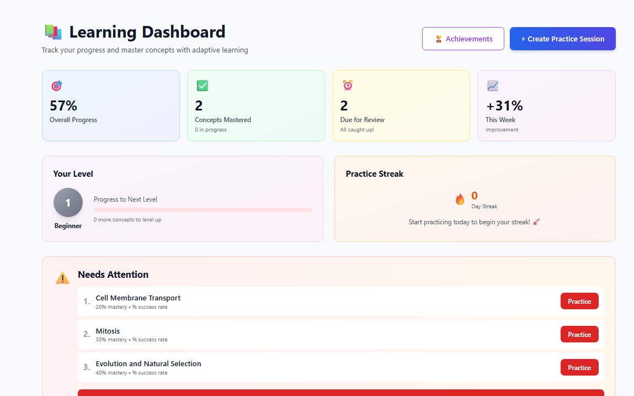

Slide 5













Архітектура системи
Бекенд
Фронтенд
База даних
Node.js + Express — REST API, подійна модель
React 19 + Vite — швидка збірка, сучасний рендеринг
SQLite / SQL.js — легка, вбудована БД
JWT + Refresh Tokens — автентифікація
LearningContext — управління станом навчання
Основні сутності — користувачі, тести, питання, сесії
Zod — валідація запитів
Tailwind CSS — уніфікований дизайн
Прогрес — user_concepts, concept_practice_history
Модульна архітектура — контролери → сервіси → репозиторії
Компоненти UI — MasteryProgressBar, ConceptCard, LevelBadge
Гейміфікація — achievements, user_achievements
Структурна архітектура
Контролери
Сервіси
Репозиторії
Прийом HTTP, параметри
Бізнес-логіка, адаптація
Доступ до БД, ізоляція

Slide 6
















Ключові функції
1
2
Адаптивне навчання
Відстеження майстерності
Персоналізація під індивідуальні потреби та прогалини знань
Детальний моніторинг прогресу по кожному концепту
Автоматична генерація тестів
Оцінка прогресу за шкалою 0–100%
Підбір питань за слабкими темами
Класифікація: weak, learning, stable, mastered
Адаптація складності під рівень користувача
Візуалізація динаміки змін
3
4
Інтервальне повторення
Гейміфікація
Підвищення мотивації через ігрові механіки
Ефективне закріплення знань на основі психологічних принципів
Система досягнень та рівнів
Алгоритм spaced repetition
Мотивація через серії (streaks)
Автоматичне планування повторень
Нагороди за швидкість та досконалі відповіді
Адаптація інтервалів на основі результатів

Slide 7



Реалізація
Backend
Frontend
База даних
Node.js + Express — REST API
React 19 + Vite — швидка збірка
SQLite / SQL.js — легка БД
Zod — валідація запитів
Сутності — користувачі, тести, питання, сесії
JWT + Refresh Tokens — автентифікація
LearningContext — управління станом
Прогрес — user_concepts, practice_history
Модульна архітектура — контролери → сервіси → репозиторії
Tailwind CSS — уніфікований дизайн
Гейміфікація — achievements, user_achievements
Компоненти UI — MasteryProgressBar, ConceptCard
Ключові підходи реалізації
Алгоритм адаптації
Оновлення майстерності
Рекомендації
Врахування слабких тем, інтервалів повторення, складності
Динамічна зміна mastery (0–100%) після кожної відповіді
Формування пріоритетних концептів та наступних кроків

Slide 8













Результати
Основні досягнення
Гейміфікація
Повноцінна архітектура бекенду (контролери, сервіси, репозиторії)
Досягнення та рівні
Серії (streaks) для мотивації
Адаптивний алгоритм навчання з відстеженням майстерності (0–100%)
Швидкість та досконалі відповіді
Інтервальне повторення для ефективного запам'ятовування
Система рекомендацій для персоналізованого навчання
Аналітика
Технічна реалізація
Прогрес по кожному концепту
REST API з валідацією (Zod) та обробкою помилок
Слабкі місця у знаннях
Автентифікація з refresh токенами
Історія практики та статистика
Frontend з контекстом та UI-компонентами
100%
Всі поставлені завдання реалізовані: система готова до подальшого розширення

Slide 9







Подальші кроки
1
3
5
ML-прогноз забування
Розширення активностей
Інтеграції
Впровадження машинного навчання для прогнозування індивідуального часу забування концептів
Підключення до зовнішніх систем: LMS, GitHub, системи управління проєктами
Додавання інтерактивних завдань: coding tasks, картки, візуальні вправи
2
6
4
Адаптивні пояснення
Дорожня карта
Соціальні функції
Розробка семантичних пояснень до помилок на основі схожості та контексту
Формування індивідуальних навчальних шляхів з урахуванням пререквізитів
Впровадження групової аналітики та порівняння прогресу з одногрупниками
Система готова до масштабування: створено міцний фундамент для подальшого розвитку та впровадження інноваційних функцій

